Slide 1
PLANOWANIE PRZESTRZENNE
OCHRONA ŚRODOWISKA, WÓD, POWIETRZA, GOSPODARKA WODNA
KONIECZNE UZGODNIENIA DO POWSTANIA INWESTYCJI
Małgorzata Mrugała
Dyrektor Wydziału Kształtowania Środowiska
Urząd Miasta Krakowa
Kraków, 2022 r.

Slide 2
PROCES INWESTYCYJNY w aspekcie wymogów ochrony środowiska
DECYZJA O ŚRODOWISKOWYCH UWARUNKOWANIACH
ustawa o udostępnianiu informacji o środowisku i jego ochronie, udziale społeczeństwa w ochronie środowiska
oraz o ocenach oddziaływania na środowisko
Ważność decyzji 6 lat z możliwością przedłużenia do 10.
ZGODA WODNOPRAWNA (zgłoszenie, pozwolenie, ocena wodnoprawna) – Prawo wodne
ZEZWOLENIE NA USUNIĘCIE DRZEW LUB KRZEWÓW - ustawa o ochronie przyrody
OCENA ODDZIAŁYWANIA NA OBSZAR NATURA 2000
DECYZJA O ZATWIERDZENIU PROJEKTU ROBÓT GEOLOGICZNYCH - Prawo geologiczne i górnicze
DECYZJA O ZATWIERDZENIU DOKUMENTACJI GEOLOGICZNEJ - Prawo geologiczne i górnicze
DECYZJA O WARUNKACH ZABUDOWY
I ZAGOSPODAROWANIA TERENU
POZWOLENIA EMISYJNE (pozwolenie: zintegrowane, na wprowadzanie gazów lub pyłów do powietrza, na wytwarzanie odpadów) - Prawo ochrony środowiska
POZWOLENIE NA BUDOWĘ, ZRID
ZGŁOSZENIA INSTALACJI (np. oczyszczalnie ścieków, PEM, chowu i hodowli zwierząt) - Prawo ochrony środowiska
POZWOLENIE NA UŻYTKOWANIE
ZEZWOLENIE NA PRZETWARZANIE ODPADÓW - ustawa o odpadach
ZEZWOLENIE NA ZBIERANIE ODPADÓW NIEBEZPIECZNYCH I INNYCH NIŻ NIEBEZPIECZNE - ustawa o odpadach

Slide 3
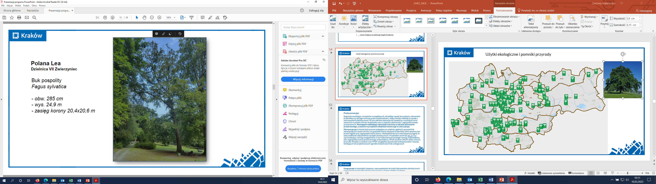
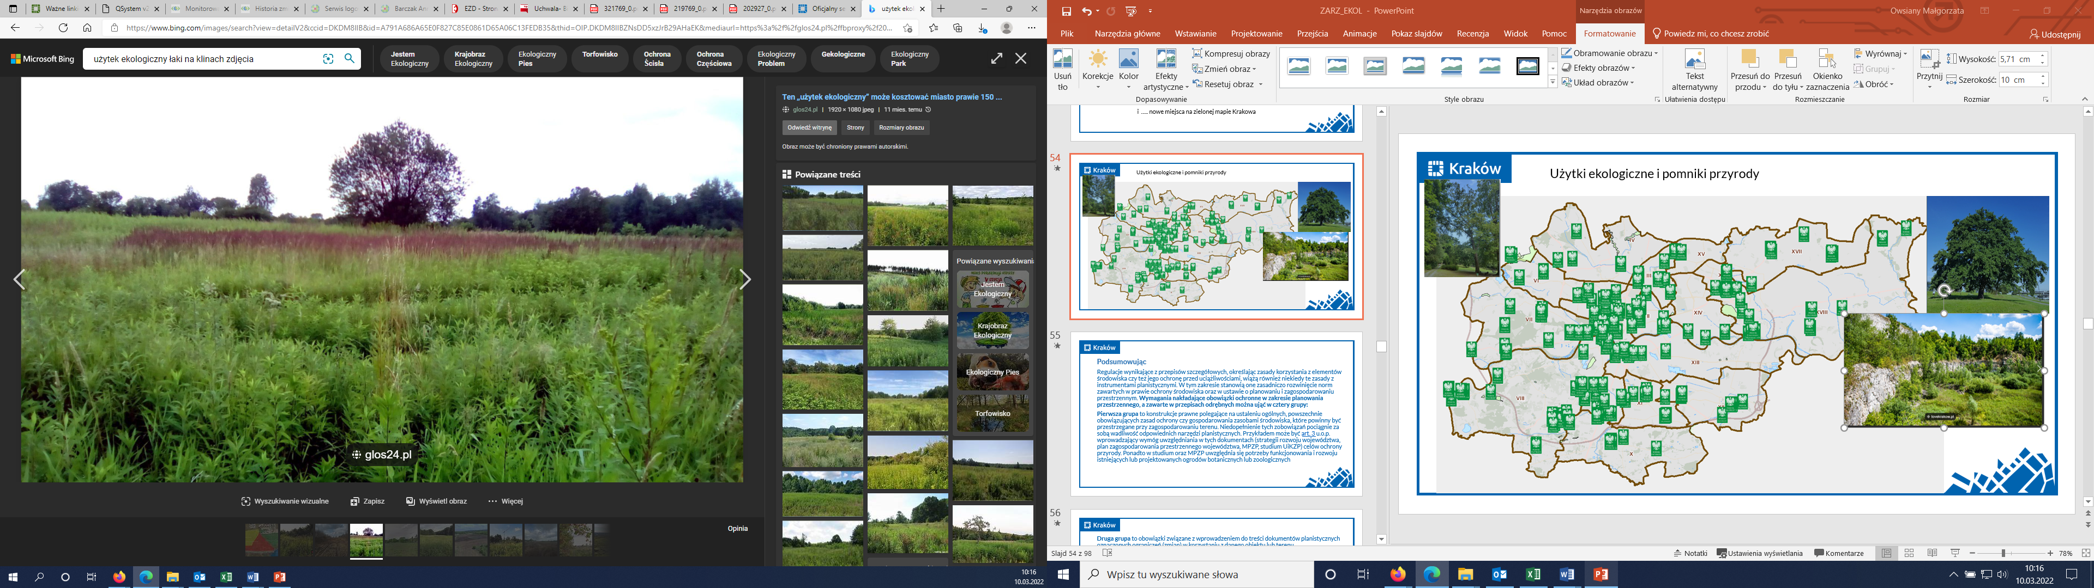
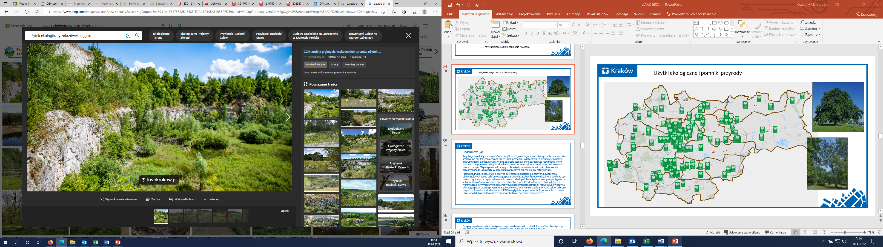
OCHRONA PRZYRODY I KRAJOBRAZU
PROBLEMY
antropopresja i niszczenie wartościowych siedlisk przyrodniczych
udział zieleni (szczególnie wysokiej) w najbardziej zabudowanych częściach Miasta
udział powierzchni o nieprzepuszczalnych nawierzchniach utwardzonych
WYZWANIA
„unaturalnienie” przestrzeni miejskich
tworzenie nowych terenów zieleni publicznej spełniającej potrzeby społeczne
zwiększenie roli zielonej infrastruktury w łagodzeniu skutków zmian klimatu

Slide 4
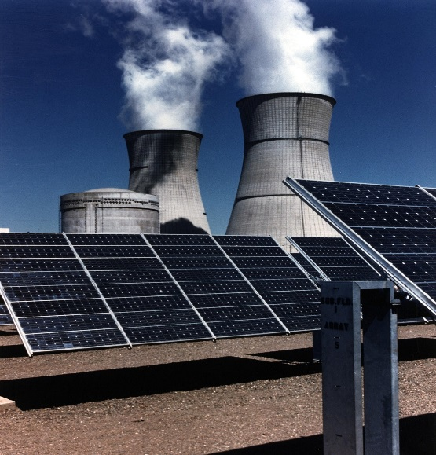
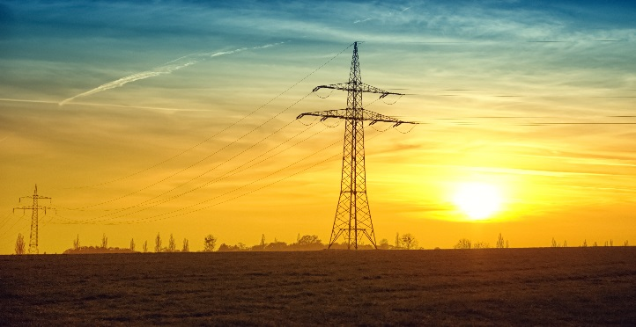
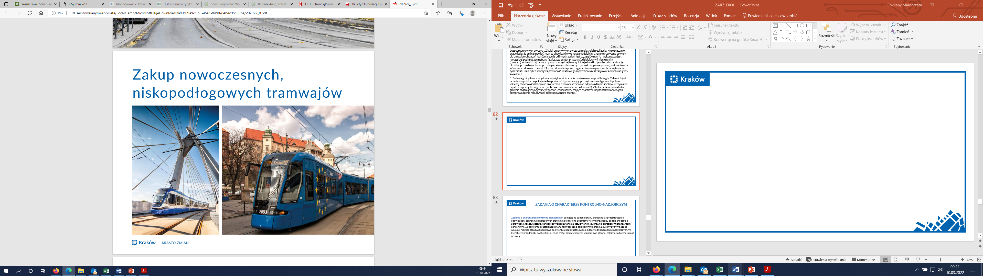
OCHRONA POWIETRZA
PROBLEMY
koncentracja zanieczyszczeń powietrza oraz występowanie smogu
fale upałów / fale zimna
WYZWANIA
ochrona korytarzy powietrznych i poprawa lokalnego mikroklimatu
zakaz stosowania paliw stałych w obiektach budowlanych
realizacja zadań wynikających z programu ochrony powietrza
zwiększenie efektywności energetycznej budynków
nowoczesne technologie budowy nowych budynków
budynkowe i systemowe źródła ciepła (OZE, systemy ciepłownicze)

Slide 5
OCHRONA WÓD I GOSPODARKA WODNA
PROBLEMY
zły stan wód powierzchniowych
obszary zasilania głównych zbiorników wód podziemnych
obszary w granicach Krakowa zakwalifikowane jako silnie zagrożone suszą hydrologiczną
intensywnie zwiększająca się powierzchnia terenów uszczelnionych
brak właściwych rozwiązań gospodarowania wodami opadowymi
deszcze nawalne oraz powodzie, zarówno te od strony rzek, jak i miejskie (lokalne podtopienia)
WYZWANIA
zarządzanie wodami opadowymi (budowa i modernizacja systemu odwodnienia)
retencja wody, stosunki wodne
rozwój infrastruktury błękitno-zielonej

Slide 6
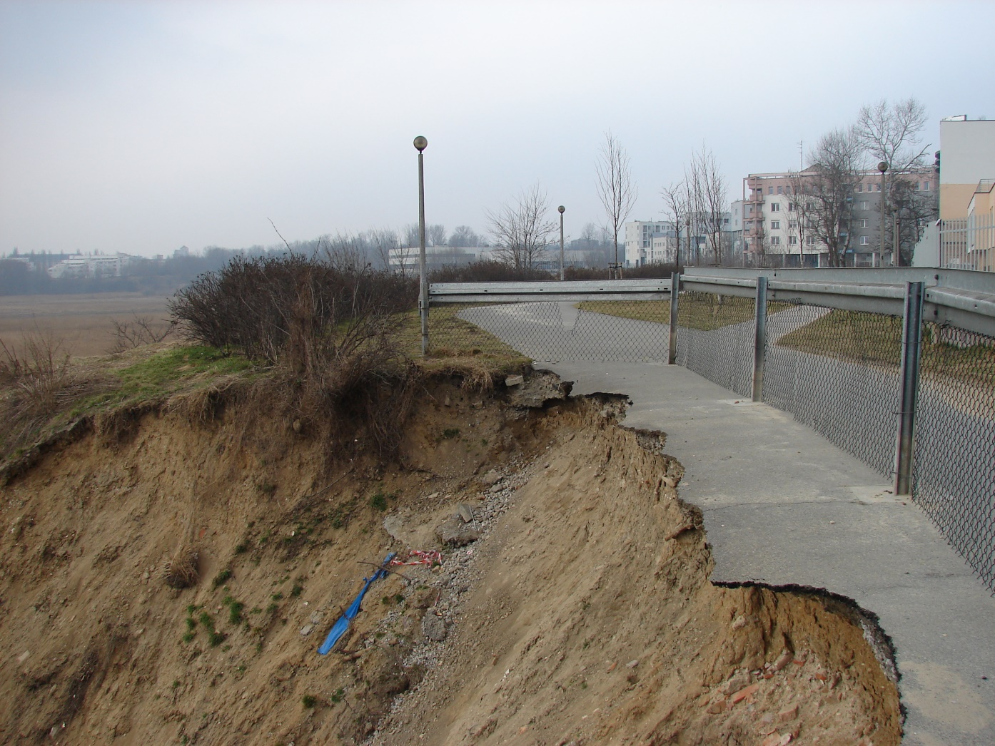
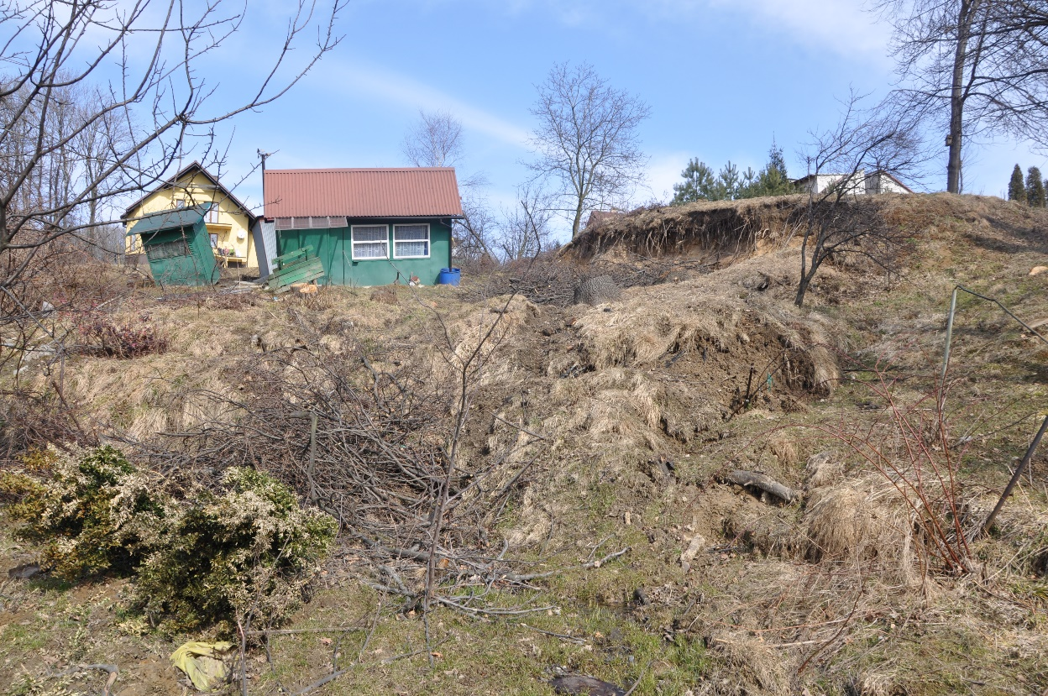
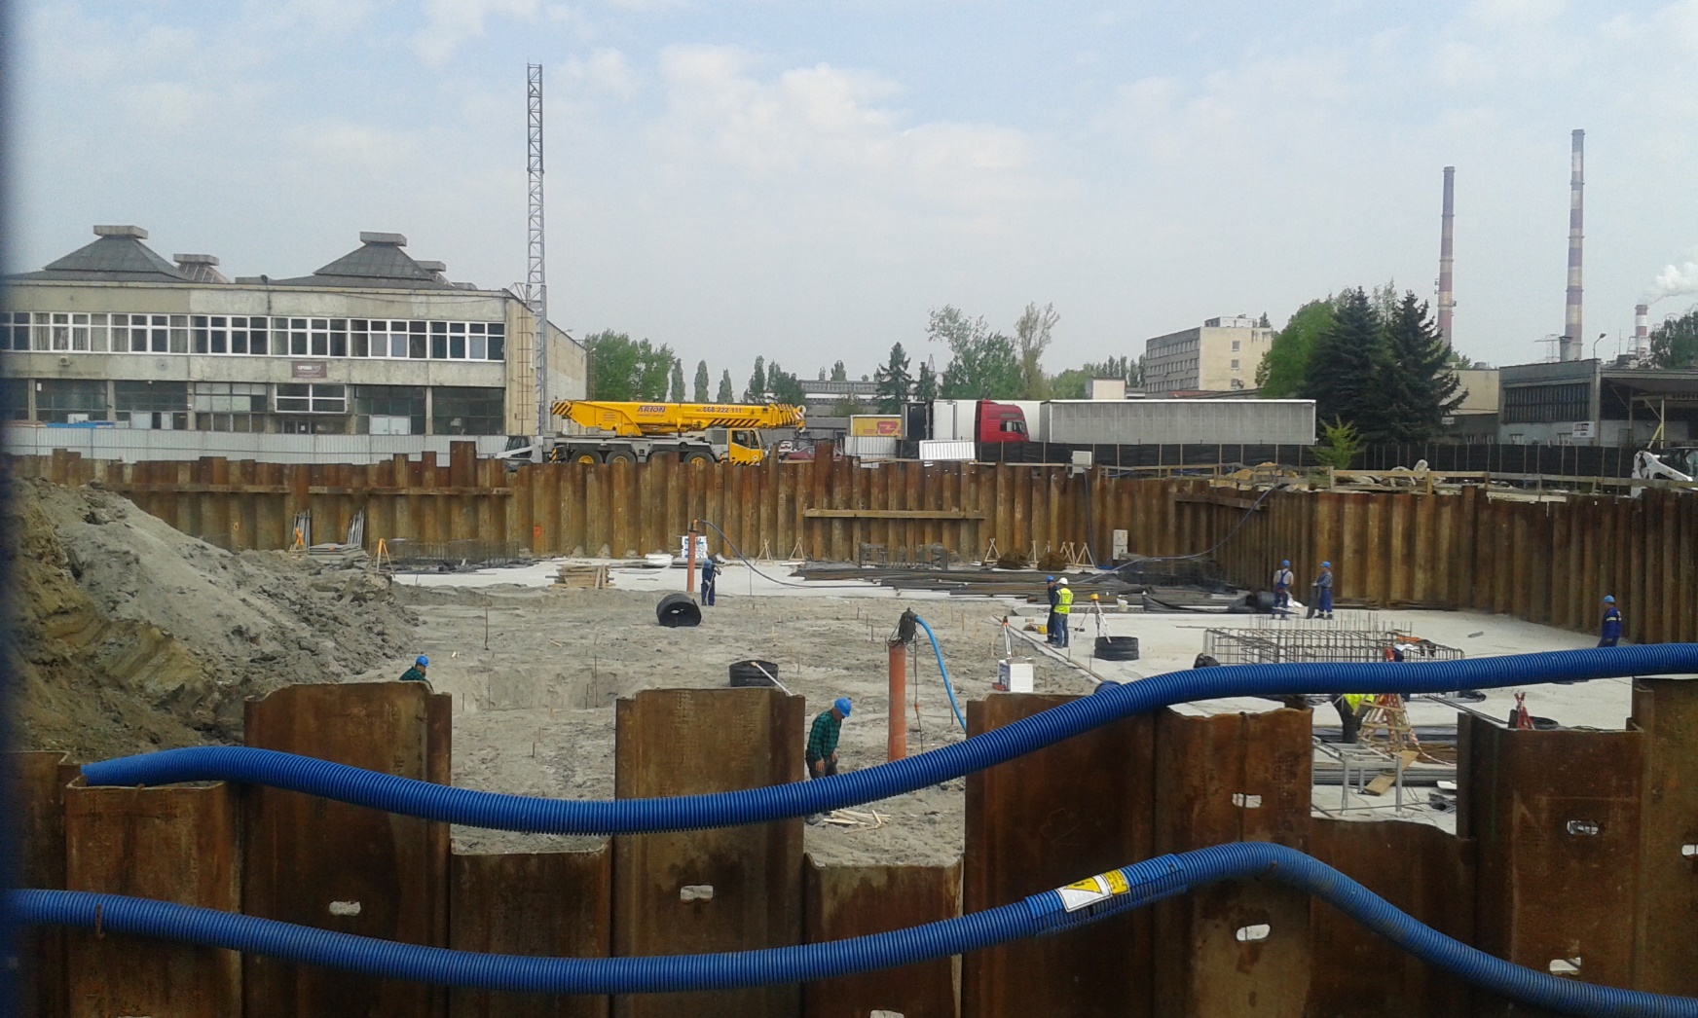
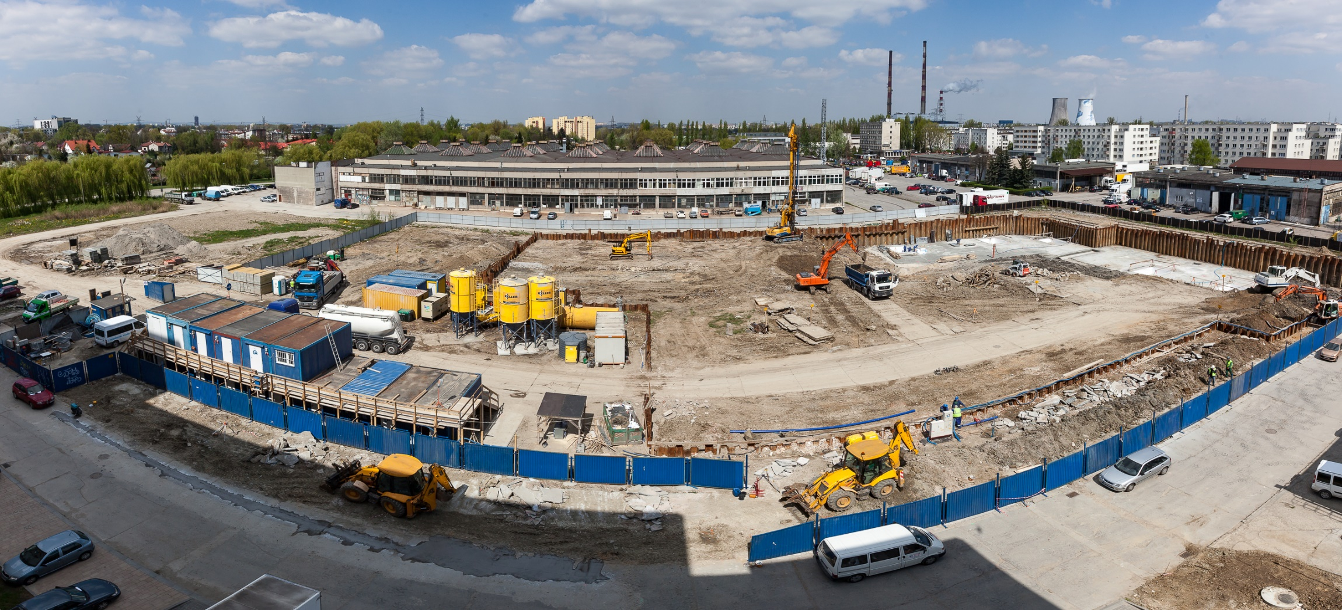
OCHRONA POWIERZCHNI ZIEMI
PROBLEMY
amnezja osuwiskowa
niszczenie zasobów wód podziemnych
szerokoprzestrzenne odwodnienia budowlane
WYZWANIA
identyfikacja osuwisk i terenów zagrożonych
określanie w miejscowych planach zagospodarowania przestrzennego obszarów osuwisk i terenów zagrożonych
zabezpieczanie istniejących osuwisk i terenów zagrożonych

Slide 7
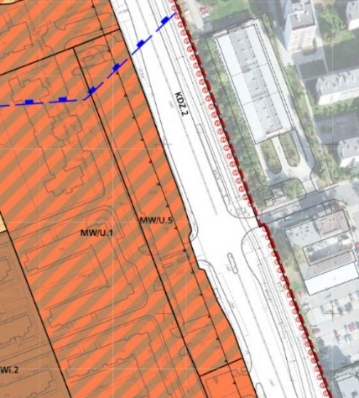
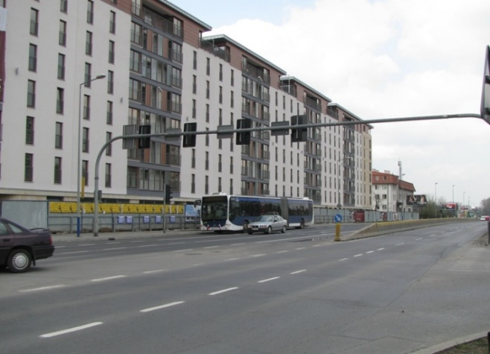
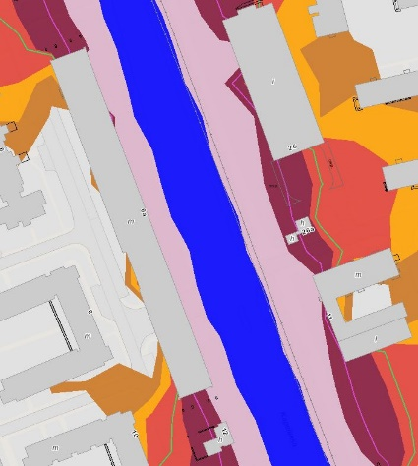

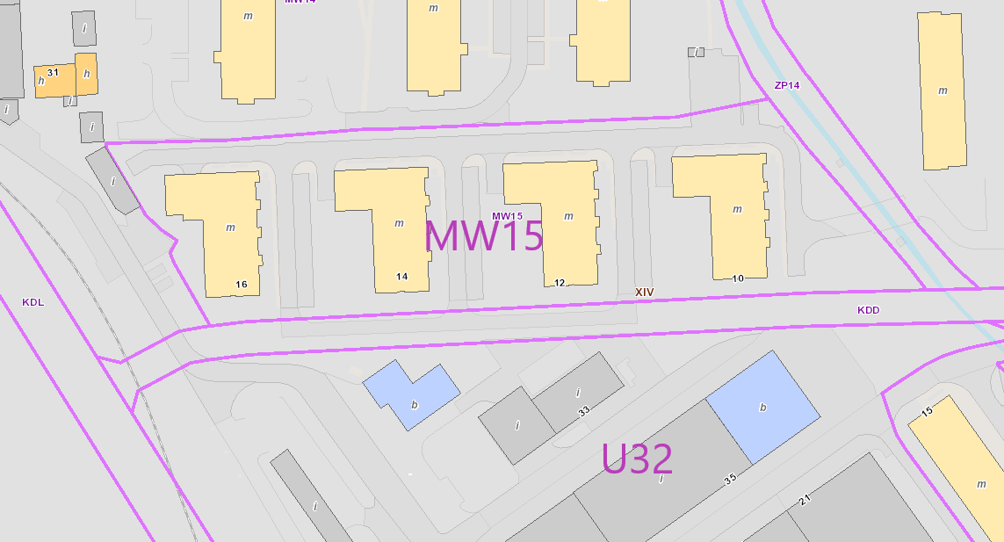
KSZTAŁTOWANIE KLIMATU AKUSTYCZNEGO
PROBLEMY
wzrost liczby pojazdów: liczba zarejestrowanych pojazdów w Krakowie wzrosła z 468 tys. w 2012 r. do 640 tys. w 2020 roku (ok. 37% pojazdów więcej),
lokalizowanie funkcji mieszkaniowej bezpośrednio przy głównych ciągach komunikacyjnych
lokalizowanie funkcji mieszkaniowej bezpośrednio przy terenach przemysłowych lub usługowych
WYZWANIA
ograniczanie lokalizowania zabudowy mieszkaniowej na terenach zagrożonych hałasem poprzez uwzględnianie ograniczeń wynikających ze strategicznych map hałasu
zmniejszenie liczby pojazdów w centrum Krakowa poprzez wprowadzanie stref: „Tempo 30”, płatnego parkowania, ograniczonego ruchu
Zabudowa mieszkaniowa wielorodzinna zlokalizowana w odległości
ok. 20 metrów od uciążliwego zakładu

Slide 8
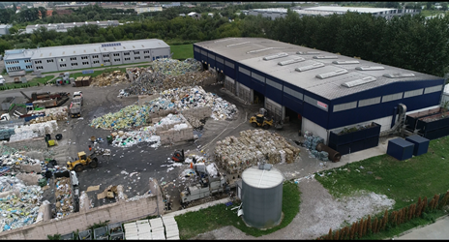
UCIĄŻLIWOŚĆ ODOROWA
PROBLEMY
lokalizowanie terenów przeznaczonych pod zabudowę mieszkaniową w bezpośrednim sąsiedztwie zakładów powodujących uciążliwości odorowe (zakłady przetwarzające odpady, oczyszczalnie ścieków, zakłady garbarskie)
WYZWANIA
modernizacja procesów technologicznych
hermetyzacja obiektów powodujących uciążliwości odorowe
niezbędne wprowadzenie uregulowań prawnych

Slide 9
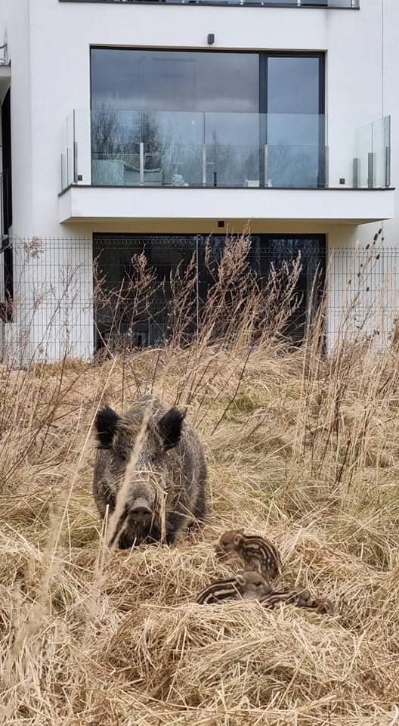
KONFLIKTY Z DZIKĄ ZWIERZYNĄ
PROBLEMY - wpływ zabudowy
systematyczne ubywanie siedlisk
zaburzenie korytarzy migracji
synatropizacja zwierzyny (przyzwyczajanie do życia w bezpośrednim sąsiedztwie człowieka)
WYZWANIA
konieczność zachowania tras migracji, ułatwiających zwierzętom sprawne przemieszczanie poza strefę miejską
konieczność pozostawiania zielonych enklaw i fragmentów terenu istotnych dla bioróżnorodności
edukacja mieszkańców zwłaszcza nowych osiedli w zakresie odpowiedniego zachowania w przypadku napotkania dzikiej zwierzyny, odpowiedniego gospodarowania odpadkami spożywczymi oraz niedokarmiania dzikich zwierząt

Slide 10
REALIZACJA ZASAD PREWENCJI, PRZEZORNOŚCI I ZANIECZYSZCZAJĄCY PŁACI W PROCESIE INWESTYCYJNYM
Prawo ochrony środowiska
Art. 6. [Zasada zapobiegania i przezorności]
1. Kto podejmuje działalność mogącą negatywnie oddziaływać na środowisko, jest obowiązany do zapobiegania temu oddziaływaniu.
2. Kto podejmuje działalność, której negatywne oddziaływanie na środowisko nie jest jeszcze w pełni rozpoznane, jest obowiązany, kierując się przezornością, podjąć wszelkie możliwe środki zapobiegawcze.
Art. 7. [Zasada "zanieczyszczający płaci"]
1. Kto powoduje zanieczyszczenie środowiska, ponosi koszty usunięcia skutków tego zanieczyszczenia.
2. Kto może spowodować zanieczyszczenie środowiska, ponosi koszty zapobiegania temu zanieczyszczeniu.

Slide 11
Dziękuję za uwagę

